Slide 1
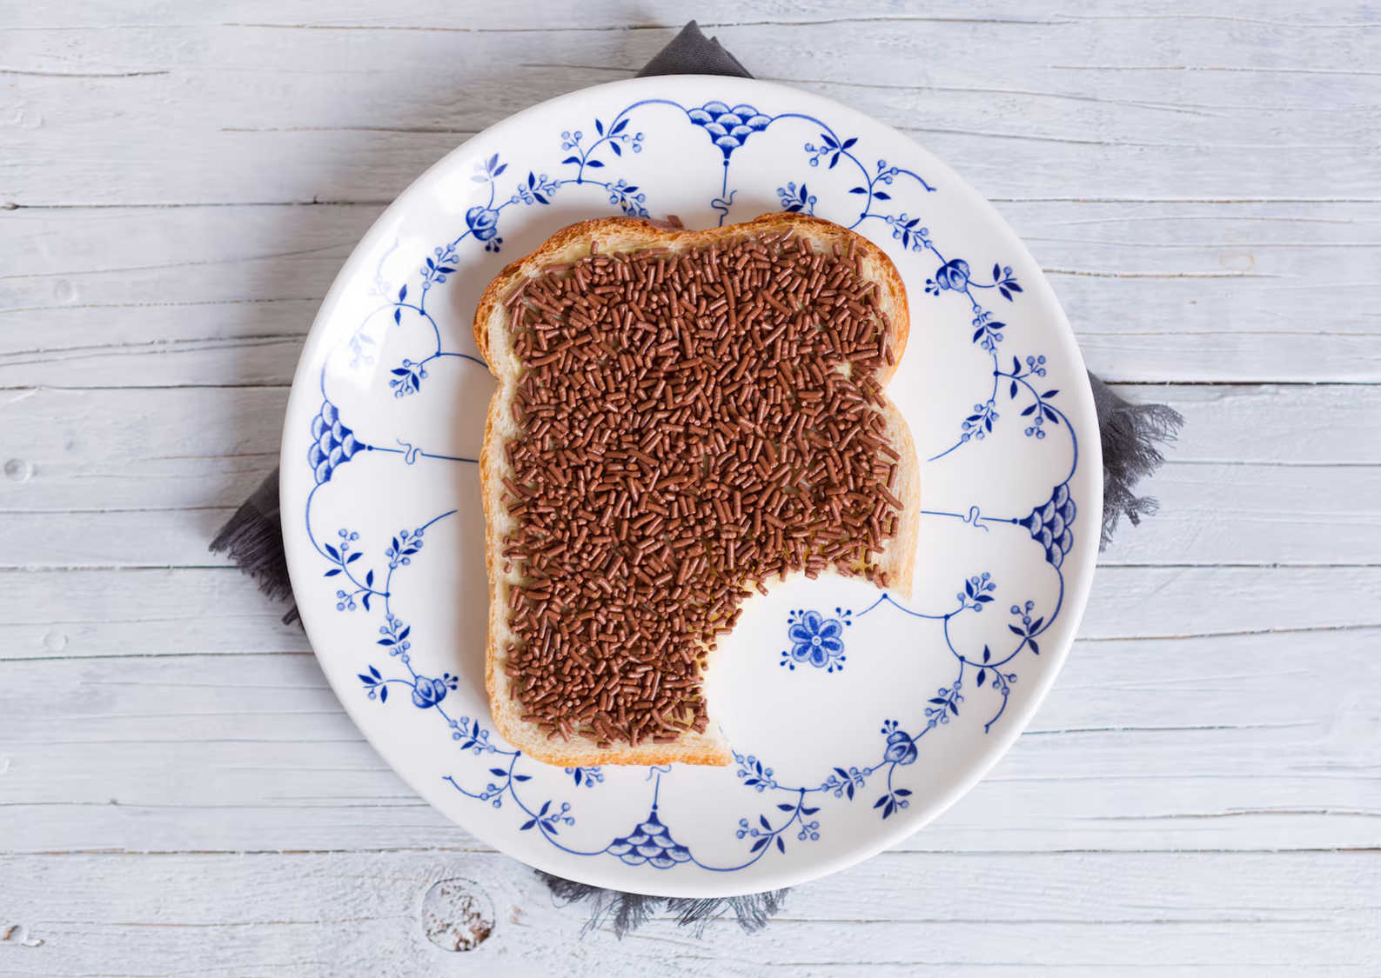
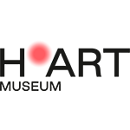

Het land van hagelslag
Jullie komen binnenkort naar H’ART Museum waar jullie een rondleiding gaan krijgen en samen een opdracht gaan maken.
Dit is de voorbereidende les.

Slide 2
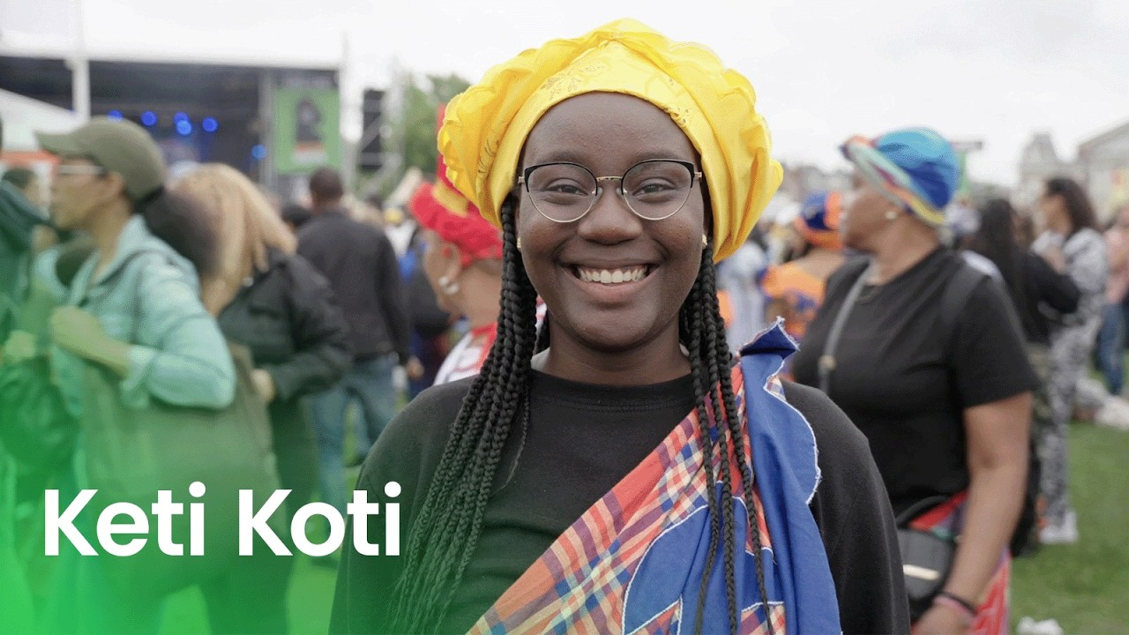
Op 1 juli is de viering/herdenking van de slavernij.
Waar denk je aan bij het woord herdenken?
Wat weet je al over kolonialisme?
Wat weet je al over Nederland in de 17e eeuw?
Notes:
Laat leerlingen in kleine groepjes overleggen en de antwoorden delen met de klas.

Slide 3
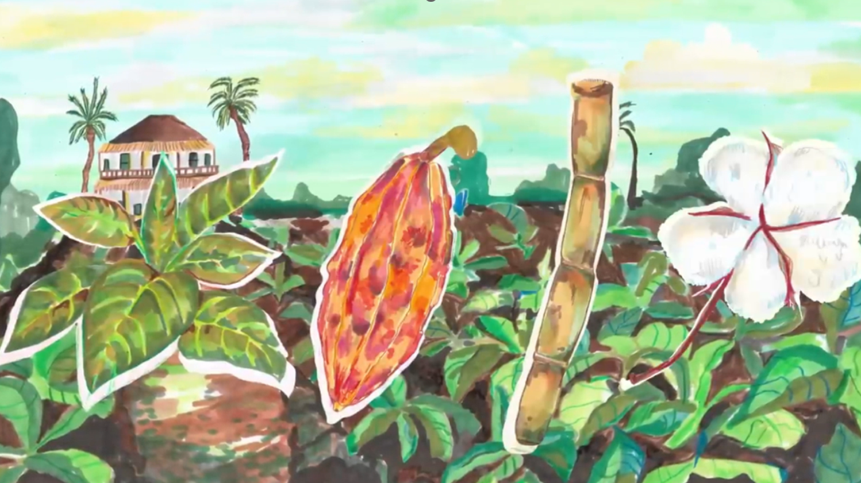
In de 17e eeuw waren westerse landen de baas in andere landen (koloniën).
Nederland had bijvoorbeeld koloniën in India, Indonesië, Suriname, Afrika en het Caraïbisch gebied.
Daar werden producten verbouwd voor de internationale handel.
Notes:
Koloniën wordt behandeld als “westerse landen die de baas waren over andere landen en daar producten verbouwden". Je kan natuurlijk ook ingaan op het delven van erts maar dat gaat nu te ver voor het doel.

Slide 4
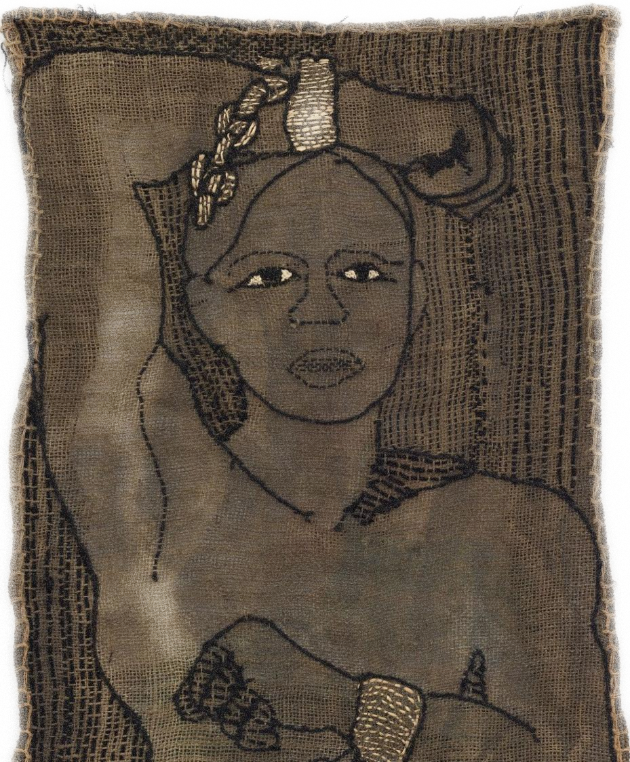
In de koloniën werd dit werk vooral gedaan door tot slaaf gemaakte mensen.
Daar moesten zij de producten verbouwen voor de internationale handel.

Slide 5
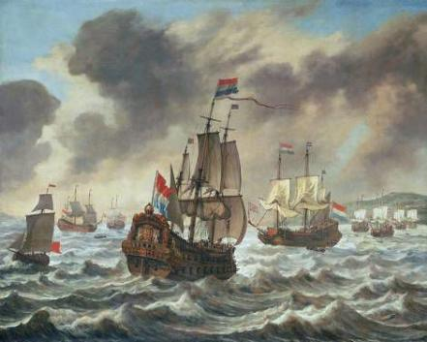
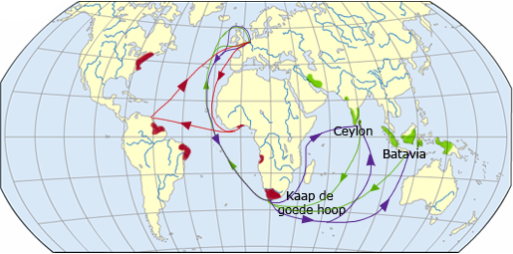
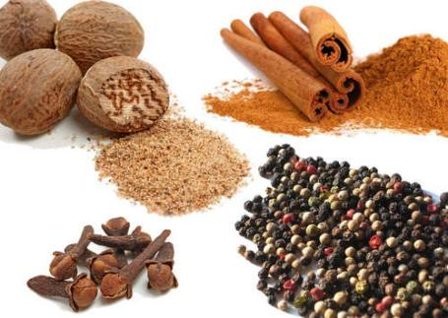
Dit kwam naar Europa: suiker, cacao, koffie, tabak, goud, ivoor, pelzen...
Dit ging naar Afrika: textiel, geweren, buskruit, alcohol, ijzeren staven, en kralen.
Notes:
Versimpeld plaatje driehoekshandel. VOC en WIC. Mensenhandel is niet genoemd maar is wel onderdeel van de driehoek in het plaatje.

Slide 6
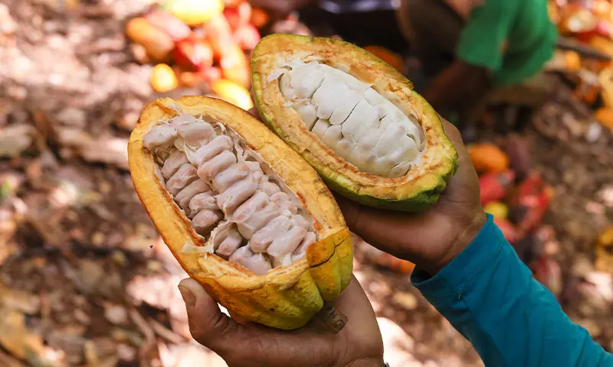
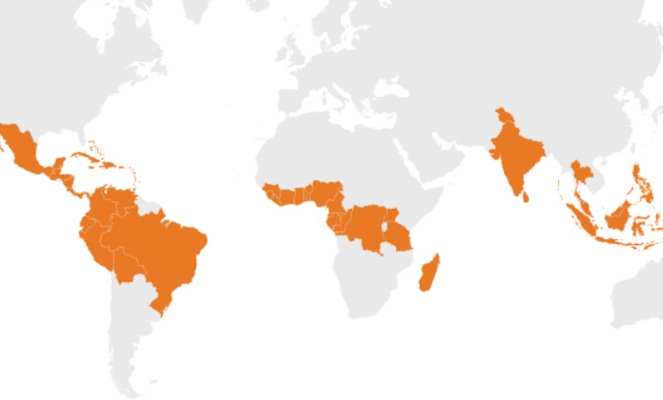
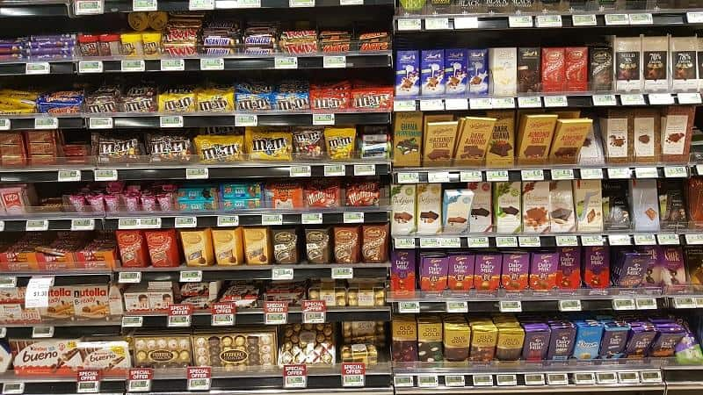
Vraag:
Afrika
Azië
Midden- en Zuid-Amerika
Afrika
Azië
Midden- en Zuid-Amerika
Op welk continent werd cacao voor het eerst verbouwd?
Notes:
Vraag in deze dia is aanleiding om de kinderen te vertellen dat cacao door de eeuwen heen gereisd heeft. Vanaf 600 BCE gebruikten de bewoners van Midden Amerika cacao als medicijn, als basis voor drank bij rituelen. Producten van cacao werden vooral geconsumeerd door rijken. Door de Spaanse kolonisatie kwam cacao naar Europa. Verdere commerciële belangen bracht het naar plantages in Afrika wat nu de grootste cacaoproducent is.
Laat leerlingen in kleine groepjes overleggen en de antwoorden delen met de klas.

Slide 7
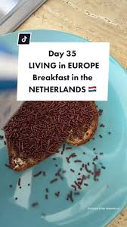
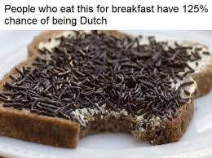
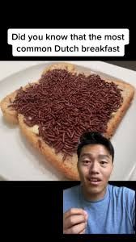
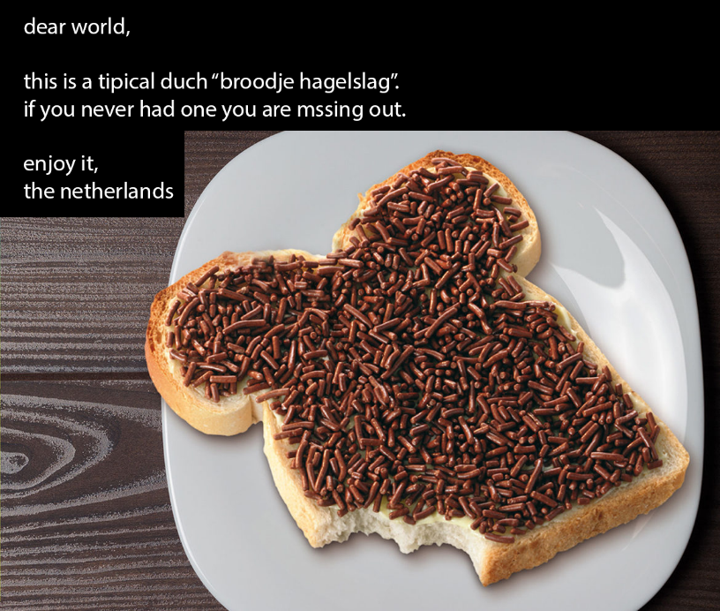
Het land van hagelslag
Hagelslag! Een typisch Nederlandse lekkernij die vaak op onze boterham te vinden is…
Notes:
De naam van de tentoonstelling gemaakt door Cercle d’Art des Travailleurs Planttion Congolaise (CATPC)
Kunstenaars uit Democratische Republiek Congo

Slide 8
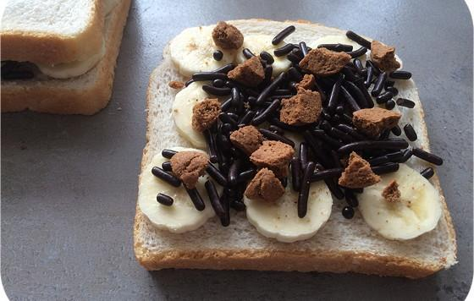
Het land van hagelslag
Hagelslag! Een typisch Nederlandse lekkernij die vaak op onze boterham te vinden is…
in verschillende combinaties ☺

Slide 9
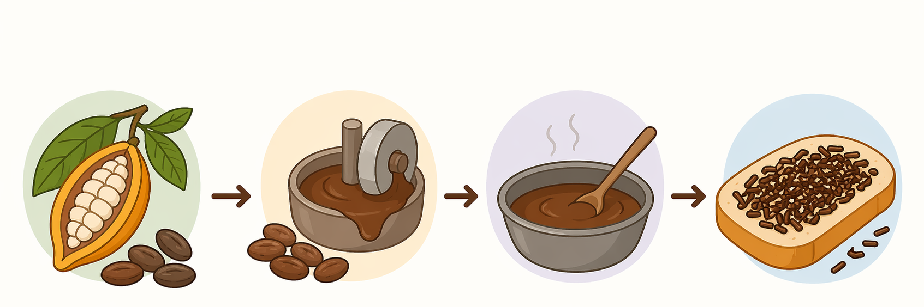
Chocoladehagelslag wordt gemaakt van cacaobonen en die komen dus niet uit Nederland.
Voor deze lekkernij gebruiken bedrijven al jaren het klimaat, landbouwgrond en arbeiders op plantages in andere landen.
Notes:
Herkomst van cacaobonen is gerelateerd aan de internationale handel waar Europese welvaart in de 17e eeuw op gebouwd is.

Slide 10
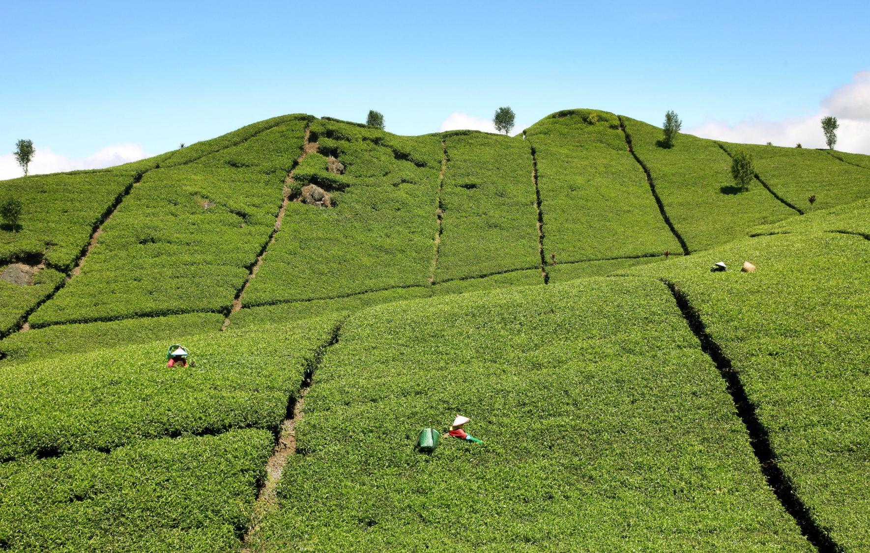
Plantages
Plantages zijn grote velden waar maar één soort voedsel wordt verbouwd.
Bijvoorbeeld: suikerriet, koffie, thee, bananen, soja, ananas, cacao, katoen en tabak.
Notes:
Uitleg van wat plantages zijn. Focus op grootte van landbouw.
Je kan vragen of de leerlingen voorbeelden weten van voedsel wat misschien van plantages komt.

Slide 11
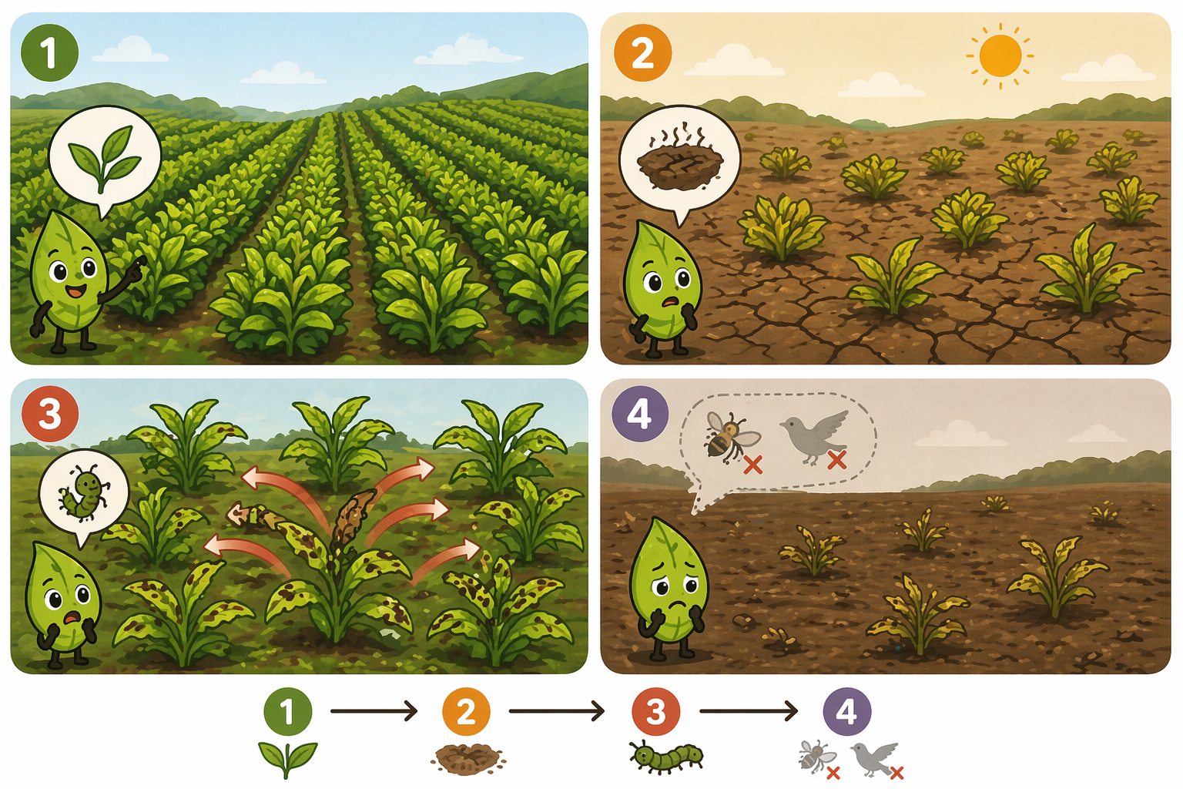
Plantages met maar één soort voedsel zijn minder goed voor de grond, de dieren en het eten zelf.
Notes:
Bespreek de effecten van op grote schaal één soort voedsel verbouwen (monocultuur)

Slide 12
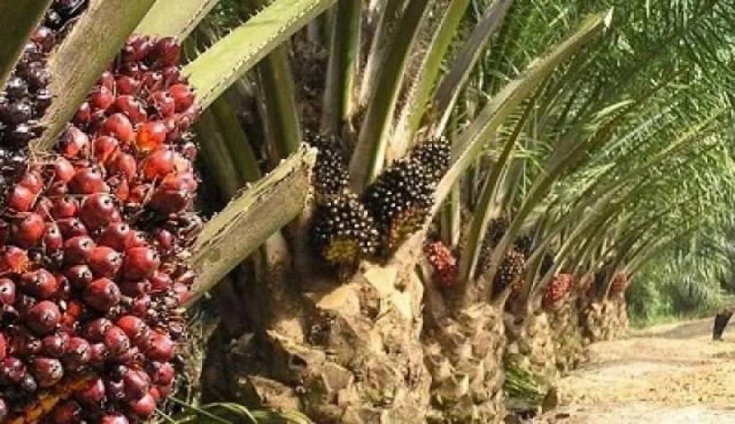
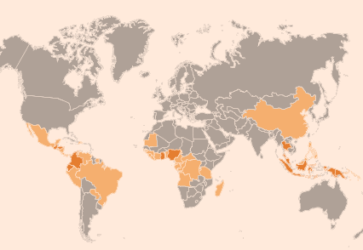
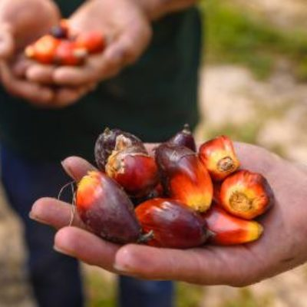
Palmolie komt van de vrucht van de oliepalm.
Deze palm wordt verbouwd in de warme landen rond de evenaar.
Notes:
Palmolie, net als cacao is de herkomst gerelateerd aan de internationale handel waar Europese welvaart in de 17e eeuw op gebouwd is.
De oliepalm kwam oorspronkelijk niet in Indonesië voor maar Indonesië is nu wel het grootste exportland is van palmolie.

Slide 13
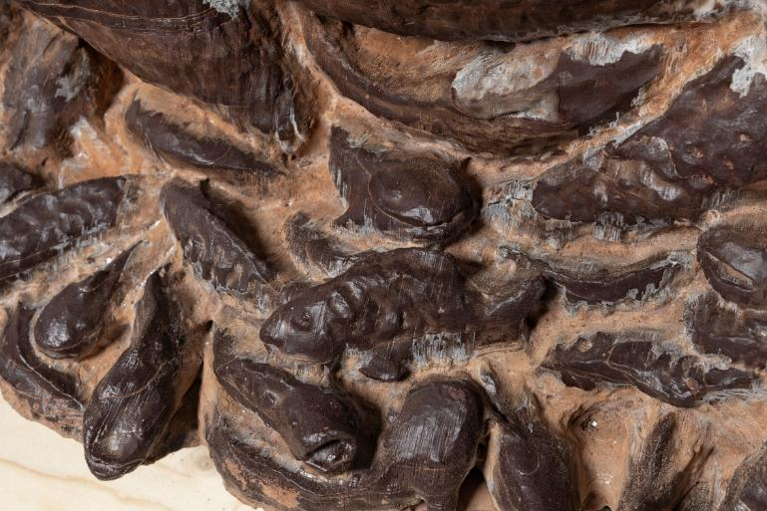
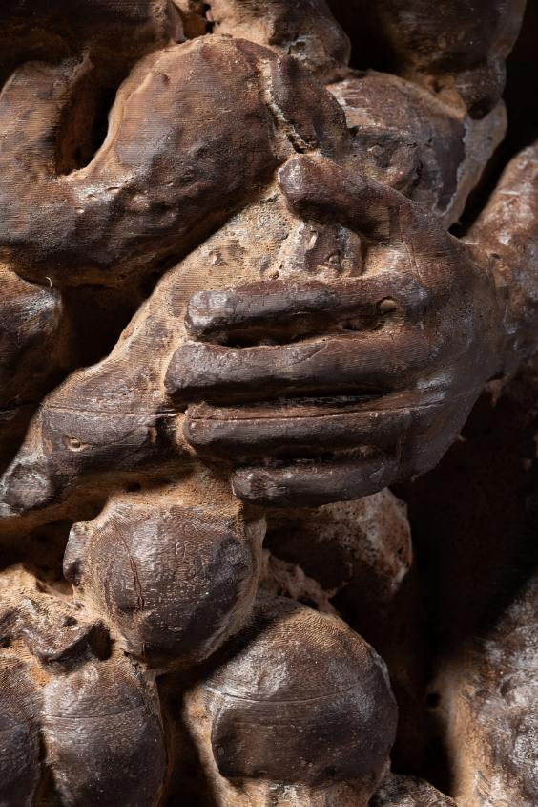
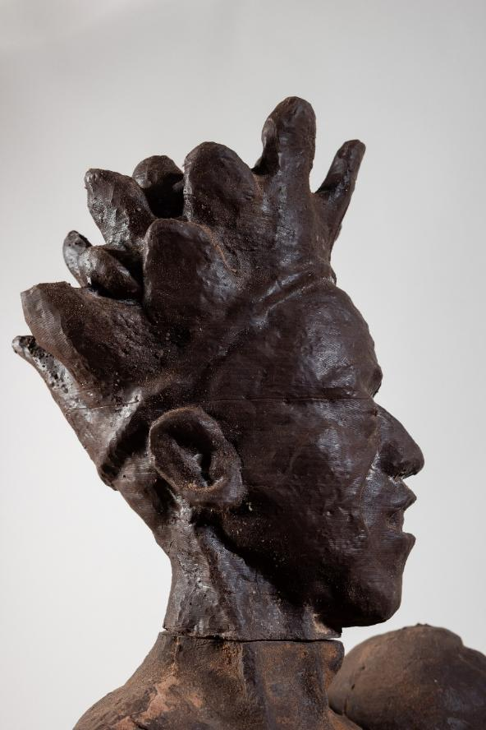
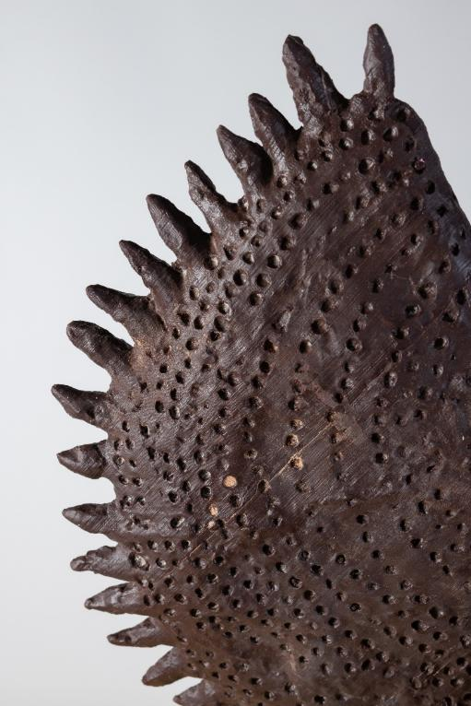
Het land van hagelslag
Maar chocola als basis voor een kunstwerk???
Notes:
Terug naar de titel van de tentoonstelling en de relatie met Keti Koti en de kunstwerken waar ze kennis mee gaan maken.

Slide 14
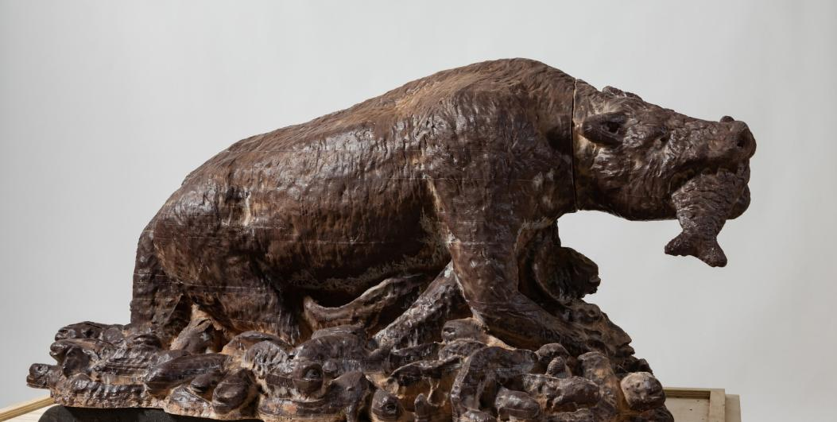
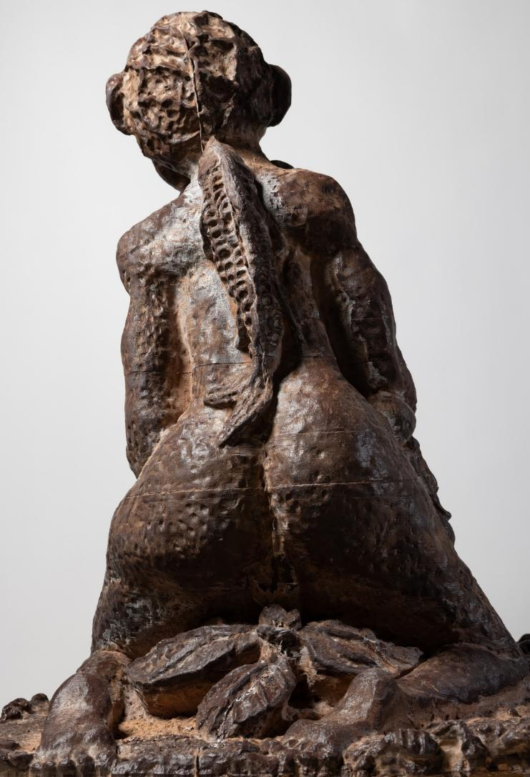
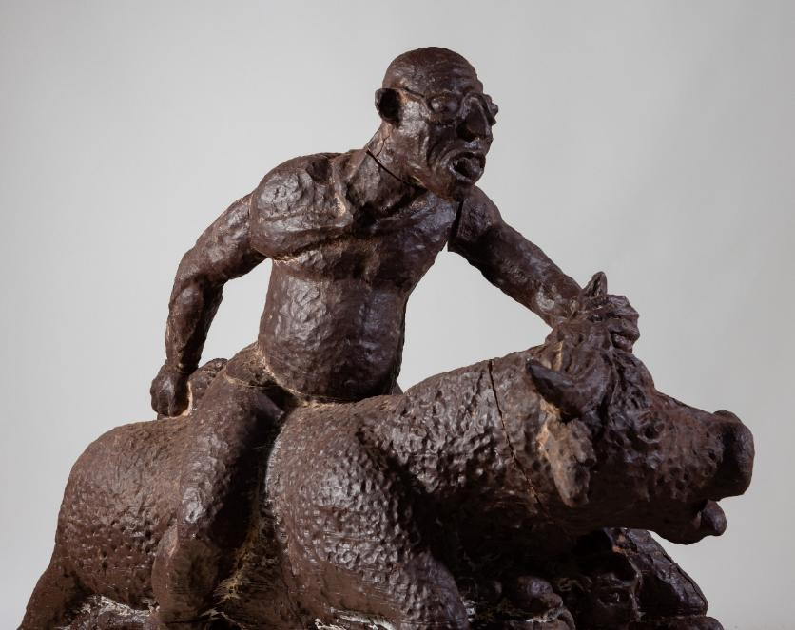
Het land van hagelslag
De kunstenaars van CATPC gebruiken chocola en palmolie voor de kunst in ons museum.

Slide 15
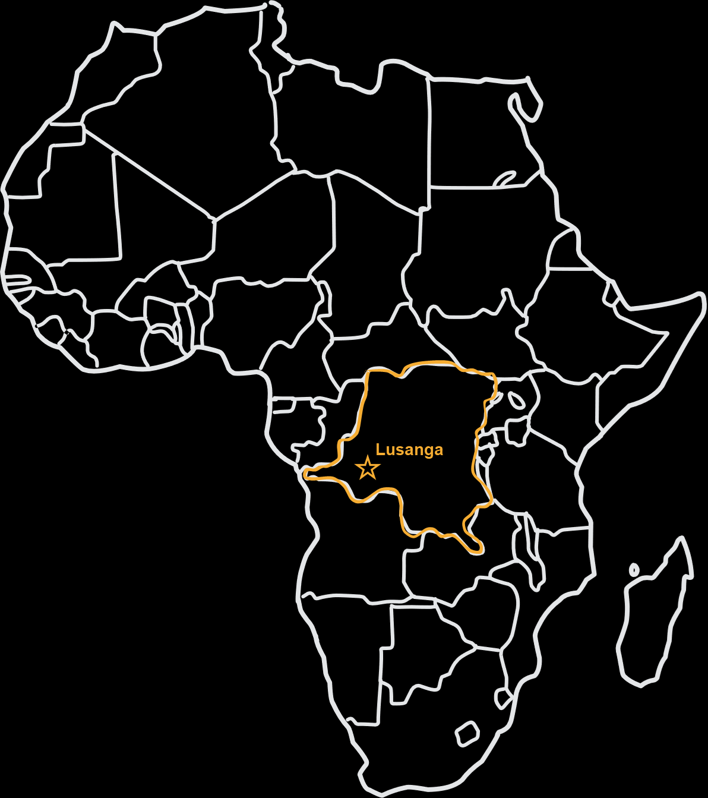
CATPC: Cercle d’Art et Travailleurs de Plantation Congolaise
De kunstenaars van CATPC komen uit de Democratische Republiek Congo.
Notes:
Lusanga, woonplaats van de kunstenaars in de Democratische Republiek Congo

Slide 16
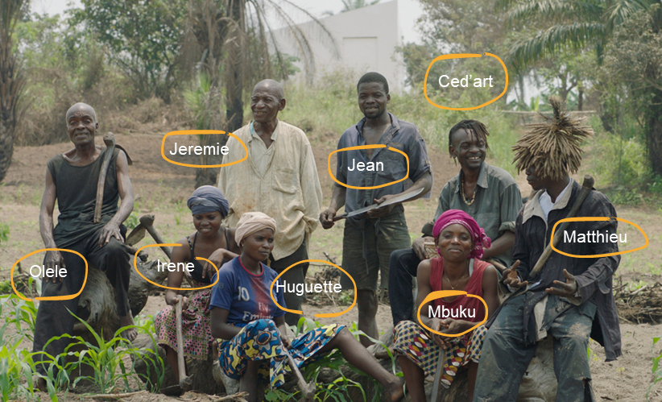
Zij wonen en werken op een oude Unilever palmolieplantage.
Notes:
Een foto van 8 van de 26 kunstenaars die op de voormalige plantage van Unilever wonen.

Slide 17

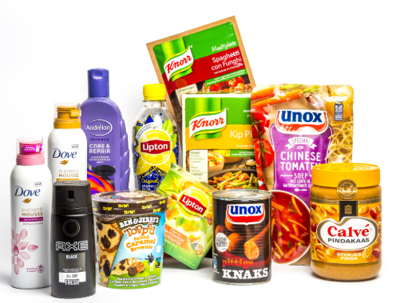
Unilever was en is nog erg belangrijk voor o.a. ons eten.
Notes:
Unilever is een fusie uit 1930 van het Engelse Lever Brothers met de Nederlandse Margarine Unie. Actief in zowel Congo als Nederland en nog steeds grote producent van voeding, verzorging en huishoudelijke producten.

Slide 18
Kijk naar de film van de CATPC:
Notes:
Volgende dia is de video van 3.12 minuten waarin kort een idee wordt gegeven van de kunstenaars en hun leef- en werkomstandigheden.
Kijkvragen:
Waaraan zie je dat de film op een oude plantage is gefilmd?
Welke materialen gebruiken de mensen om beelden te maken?
(Waar komt dit materiaal vandaan?)
Welke machines gebruiken ze om te werken? (Lijkt dit je makkelijk werk?)
Wat is er anders op deze boerderij waar de mensen werken?

Slide 19

Notes:
Video van 3.12 minuten waarin kort een idee wordt gegeven van de kunstenaars en hun leef- en werkomstandigheden. Je ziet ze klei halen om kunst te maken, samen kunstwerk boetseren. Samen op het land werken. In de volgende dia's vat je samen wat ze gezien hebben.

Slide 20
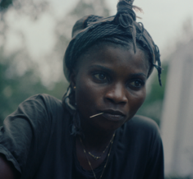
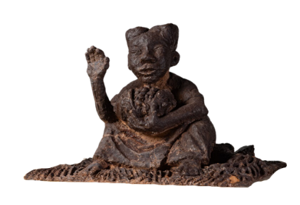
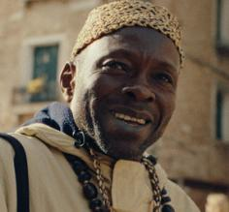
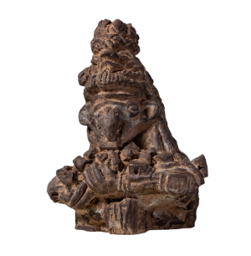
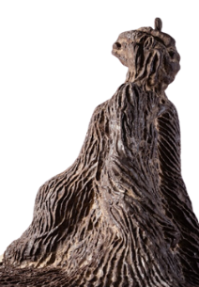
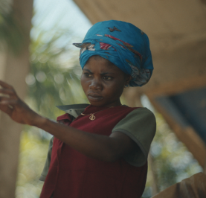
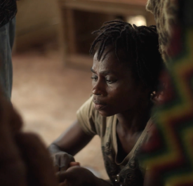
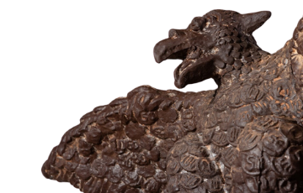
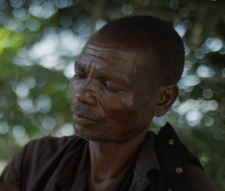
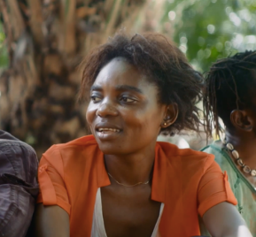
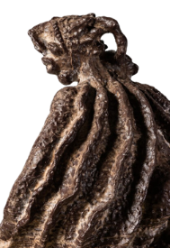
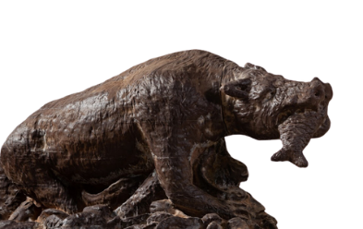
Blaise Mandefu
Huguette Kilembi
Philomène Lembusa
Met het geld dat ze verdienen, kopen ze hun land terug en maken ze het weer vruchtbaar om voedsel op te verbouwen.
Via hun kunst laten ze het verhaal van de plantage zien, maar dan op hun eigen manier.
Irène Kanga
Mbuku Kimpala
Muyaka Kapasa

Slide 21
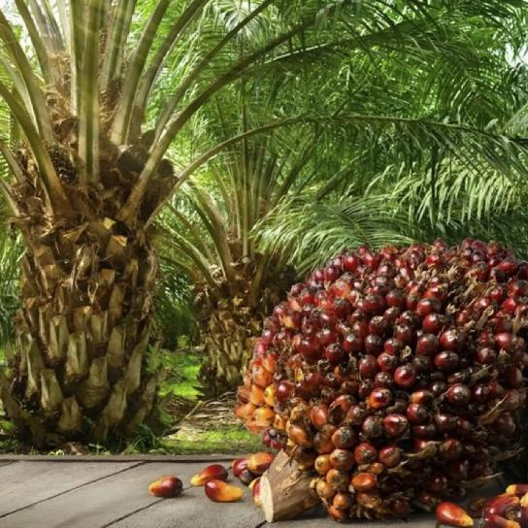
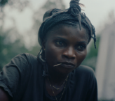
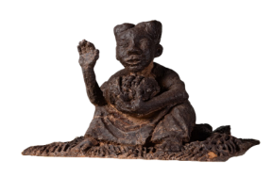
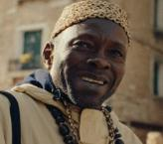

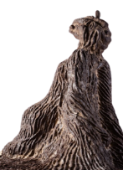

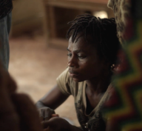






Wist je dat Amsterdam de grootste cacaohaven van de wereld heeft?
Blaise Mandefu
Huguette Kilembi
Philomène Lembusa
Cacao en palmolie zijn producten waarmee plantages andere landen rijk hebben gemaakt en nog steeds rijk maken.
Irène Kanga
Mbuku Kimpala
Muyaka Kapasa
Notes:
Chocola en palmolie zijn producten waarmee hun voorouders andere landen rijk hebben gemaakt.

Slide 22



Vraag:
Lippenstift
Wasmiddel
Shampoo
Schoonmaakmiddelen
Margarine
Gebak
Chocolade
Pizzadeeg
Welke supermarktproducten gebruiken WEL of NIET palmolie denk je?
Lippenstift?
Wasmiddel?
Shampoo?
Schoonmaakmiddelen?
Margarine?
Gebak?
Chocolade?
Pizzadeeg?
Notes:
Vraag in deze dia is een strikvraag want het zit in al de ze producten die in onze supermarkten te koop zijn.
Laat leerlingen in kleine groepjes overleggen en de antwoorden delen met de klas.

Slide 23

Tot zover de voorbereidende les.
Welke effecten er nu nog zijn van kolonialisme…
Jullie hebben veel geleerd!
Hoe de wereld met elkaar verbonden is door land, producten en verhalen
Hoe kunstenaars doelen willen bereiken…
Dat chocola ook als basis voor kunst kan worden gebruikt

Slide 24

Tot snel in
H’ART Museum!

